Slide 2
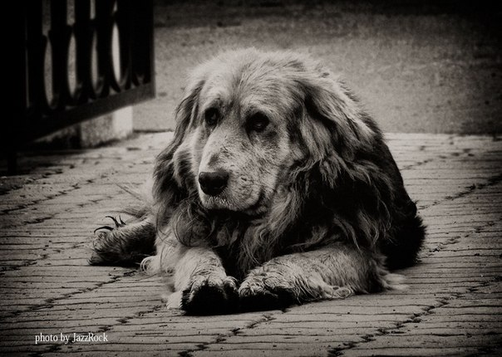
В. Сухомлинский «Старый пёс»

Slide 3
Домашнее задание
Читать стр. 121
Подобрать пословицы о добре.
Подготовить письменно ответ на вопрос: что я могу сделать, чтобы наш мир стал добрее?

Slide 4
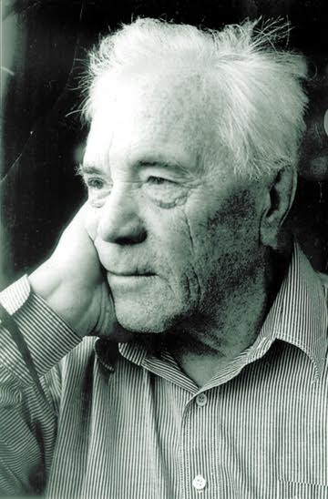
Виктор Петрович Астафьев

Slide 5
Пусть поют в лесу птицы, пусть жизнь природы идет своим чередом, а мы, люди, как можно меньше будем вторгаться в ее мир, а будем только наблюдать за ней и наслаждаться ее звуками.

Slide 6
Белогрудка

Slide 7
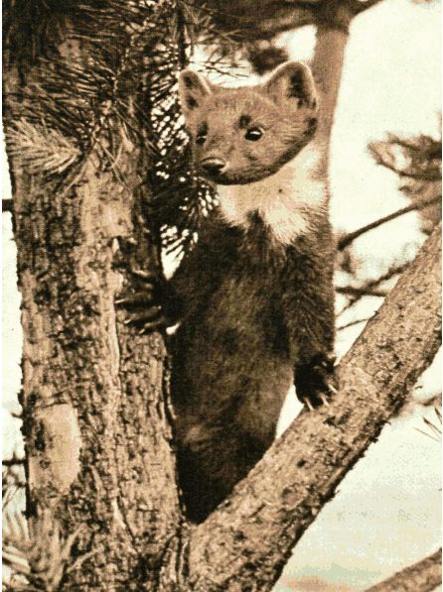

Slide 8
Пусть поют в лесу птицы, пусть жизнь природы идет своим чередом, а мы, люди, как можно меньше будем вторгаться в ее мир, а будем только наблюдать за ней и наслаждаться ее звуками.

Slide 9
Домашнее задание
Читать стр. 122 – 125 вопросы
Написать письмо мальчишкам или человеку от имени Белогрудки.

